Slide 1
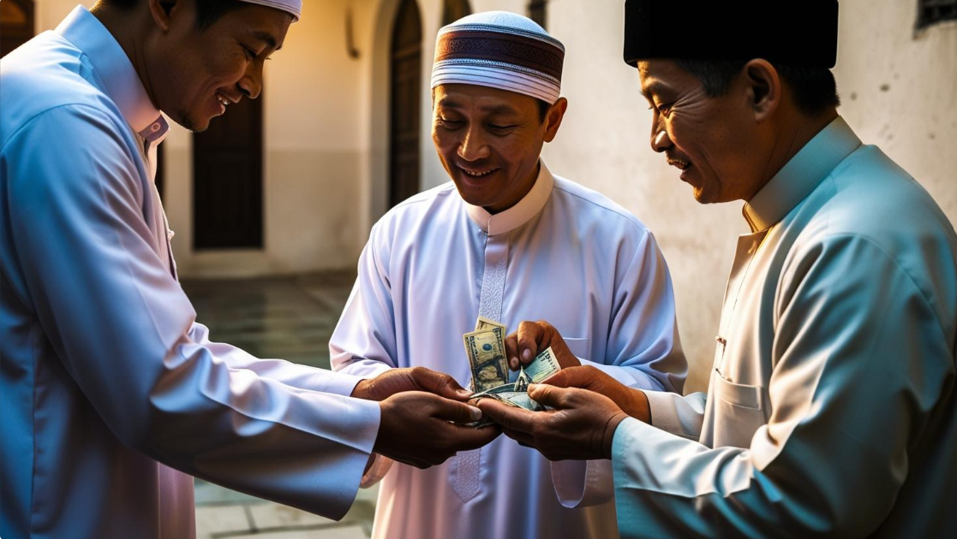
WAKALAH MANAGEMENT SYSTEM
“Dengan nama Allah s.w.t, saya nama dibawah sedar bahawa saya akan dipertanggung jawabkan dihadapan Allah s.w.t diatas segala perbuatan saya, maka saya beraku janji memegang amanah ini dan melaksanakan sebaik mungkin”
“Dengan berzakat, kita membantu sesama manusia yang memerlukan dan meringankan beban mereka.”

